Slide 1

第五章 数据库设计
5.1 数据库设计概述
数据库设计:
数据库设计是指对于一个给定的应用环境，构造（设计）最优的数据模型，然后据此建立数据库及其应用系统，使之能够有效地存储数据，满足各种用户的应用需求。
DB设计的内容:
  (1)结构特性设计
  (2)行为特性设计
DB设计的目标:
满足要求与模拟精确程度
良好的数据库性能

Slide 2
第五章 数据库设计
5.1 数据库设计概述
DB设计的内容:
  (1)结构特性设计
  先将现实世界中的事物、事物间的联系用E-R图表示，再将各个E-R图汇总，得到数据库的概念结构模型，再将概念结构模型转换为数据库的逻辑结构模型表示。
  (2)行为特性设计
    首先将现实世界中的数据及应用情况用数据流程图和数据字典表示，并详细描述其中的数据操作要求，（及操作对象、方法、频度和实时性要求），进而得出系统的功能模块结构和数据库的子模式。

Slide 3
5.1 数据库设计概述
数据库规划
定义系统任务和目标
DB设计的步骤:
系统定义
确定应用范围和系统边界
需求分析
需求收集和分析
概念结构设计
设计概念结构
设计逻辑结构
数据模型优化
逻辑结构设计
设计物理结构
评价设计、性能预测
数据库物理设计
数据库实施
物理实现、试运行
数据库
运行和维护
使用维护、数据库

Slide 4

5.2 数据库规划
数据库规划阶段的主要工作是清楚地定义数据库应用的任务及其任务目标。
可通过与用户单位主管、各部门领导、开发人员、员工等交谈，了解他们的日常工作，所要处理的数据，使用的报表，提供的服务等，以确定数据库应用的任务与目标。

Slide 5

5.3 系统定义
系统定义的目的是确定数据库应用的范围、边界以及它的主要用户的视图。
应该和用户交流以澄清和扩展上一阶段所获得的数据。也可以检查原有的案例文档，来定义数据库应用的系统边界，并对收集到的数据进行分析，以便定义数据库应用的主要用户视图。

Slide 6
5.4 需求分析
一、需求分析的任务
收集与分析用户的信息及应用处理的要求，并将结果按照一定的格式形成需求说明书。
二、需求分析的方法
1. 需求信息的收集
（1）了解组织的机构设置
（2）主要业务活动和职能
（3）了解系统的各种外部要求
2. 常用的调查方法
检查文档、跟班作业、面谈、问卷调查等。
调查组织机构情况
用户、
分析员、
设计员
调查各部门
业务活动情况
DFD
明确用户的需求
DD
概念设计

Slide 7
5.4 需求分析
3. 需求信息的分析整理
用数据流图和数据字典描述。
三、数据流图(DFD—Data Flow Diagram)
DFD用来表示各业务流程中涉及到的数据和处理过程的关系。
数据流图的基本成分：
表示同类数据的集中存放处，通常指数据文件
表示对数据的处理
表示不同处理过程之间传递的数据
表示数据的发送者和接收者

Slide 8
5.4 需求分析
入校学生
数据流图（例）
通知单
1.1
注册
入校学生
通知单
专业要求
课表
1
学习
1.2
选课
成绩表
派遣单
学习情况
毕业学生
1.3
分配
派遣单
毕业学生

Slide 9
5.4 需求分析
四、数据字典（DD—Data Dictionary)
数据字典是数据库中数据的描述信息的集合。
数据字典是指对数据的数据项、数据结构、数据流、数据存储、处理逻辑、外部实体等进行定义和描述，其目的是对数据流程图中的各个元素做出详细的说明。
1.数据字典在DBMS中的作用
（1）满足DBMS快速查询有关对象的要求。
（2）供数据库管理员掌握整个系统运行的情况。
2.DBMS数据字典的内容
（1）数据库系统所有对象及其属性的描述信息。
（2）数据库系统对象之间关系的描述信息。
（3）数据安全性、完整性约束条件、数据库日志等。
（4）记录数据字典变化的历史。

Slide 10

5.4 需求分析
3．数据字典与DBMS的关系
（1） 结合式数据字典
DBMS和数据字典软件包融合在一起。
（2） 独立式数据字典
数据字典软件包不依附DBMS独立存在。
4．数据字典的访问
（1） 与人的接口
通过DBMS提供的数据字典访问工具实现对系统数据的访问。
（2） 与软件的接口
通过DBMS的应用程序接口（API）实现对数据字典信息的访问和处理。

Slide 11

5.4 需求分析
3.数据库应用系统的数据字典
包括：
数据项
数据结构
数据流
数据存储
处理过程

Slide 12

5.4 需求分析
例：下图给出了某机器制造厂的零配件采购子系统的数据流图。该子系统要处理的工作是：生产部门提出生产计划，根据零配件当前价格计算成本送主管部门审批，对已批准生产计划制定采购计划，准备好订货单给供应商。

Slide 13
零配件采购子系统DFD
产品
零件
零件
报价单
预算
价格
库存量
供应商报价
确定采
购计划
生产计划
核对
预算
批准/不批准
采购计划
供应商
核对预算
批准/不批准
编制
订货单
订单细节
零配件采购记录
订货单

Slide 14
5.4 需求分析
数据项描述＝｛数据项名，数据项含义说明，别名，数据类型，长度， 取值范围，取值含义，与其他数据项的逻辑关系｝
例：数据项名：订货单号
类型： CHAR
长度： 8
别名： 采购单号
取值范围：10000000--99999999

Slide 15
5.4 需求分析
数据结构是若干数据项有意义的集合。
数据结构描述＝｛数据结构名，含义说明，组成:｛数据项或数据结构｝｝
例：数据结构：采购细节
说明：作为采购计划的组成部分，说明对某个产品要
采购哪些零件，哪种零件采购多少数量。
组成：零件号、零件名、数量

Slide 16
5.4 需求分析
数据流表示加工处理过程的输入或输出数据。
数据流描述＝｛数据流名，说明，数据流来源，数据流去向，组成:｛数据结构｝，平均流量，高峰期流量｝
例：数据流名：采购计划
说明：由各产品所需零件数，选定的供应商，审核情
况组成采购零配件计划。
来源：确定采购计划
去向：编制订货单
数据结构：--采购细节
--采购审核

Slide 17
5.4 需求分析
数据存储是处理过程中要存取的数据。
数据存储描述＝｛数据存储名，说明，编号，流入的数据流，流出的数据流，组成:｛数据结构｝，数据量，存取方式｝
例：数据存储名：产品
说明：对每种产品的品名、规格的描述，并对每种产
品做成本预算。在核对生产计划书的成本时用。
输出数据流：预算
组成：产品号、产品名、预算
数据量：每月30—40件
存取方式：随机存取

Slide 18
5.4 需求分析
处理过程是对加工处理过程的描述。
处理过程描述＝｛处理过程名，说明，输入:｛数据流｝，输出:｛数据流｝，处理:｛简要说明｝｝
例：处理过程：确定采购计划
说明：对要采购的每一零件，根据零件库存量确定采购数量，
再根据每位供应商的报价选择适当的供应商，制定采购
计划。
输入：供应商报价、零件库存、已批准生产计划
输出：采购计划
简要说明:（1）对应采购的每种零件查找供应商报价表，选
择报价最低的供应商号。
（2）将此供应商号填入应采购零件表的相应列中。

Slide 19
5.5 概念结构设计
什么是概念结构设计
  将需求分析得到的用户需求抽象为信息结构即概念模型的过程就是概念结构设计
  概念结构是各种数据模型的共同基础，它比数据模型更独立于机器、更抽象，从而更加稳定
  概念结构设计是整个数据库设计的关键

Slide 20
5.5 概念结构设计
1、概念结构
概念模型主要特点：
(1)能真实反映现实、
满足处理要求
(2)易于理解
(3)易于更改
(4)易于向关系、网状
、层次等各种数据模型转换
概念结构设计任务：
将用户需求抽象为概念模型
(E-R图)。
2、概念结构设计的方法
自顶向下
自底向上
逐步扩张
混合策略
步骤：
需求分析
DFD、DD
1)数据抽象、局部视图设计
局部E-R图
2)视图集成
基本E-R图
逻辑结构设计

Slide 21

5.5 概念结构设计
设计概念结构的四类方法
  自顶向下
    首先定义全局概念结构的框架，然后逐步细化
自顶向下策略

Slide 22

5.5 概念结构设计
  自底向上
    首先定义各局部应用的概念结构，然后将它们集成起来，得到全局概念结构
自底向上策略

Slide 23

5.5 概念结构设计
  逐步扩张
    首先定义最重要的核心概念结构，然后向外扩充，以滚雪球的方式逐步生成其他概念结构，直至总体概念结构
逐步扩张策略

Slide 24
5.5 概念结构设计
  混合策略
    将自顶向下和自底向上相结合，用自顶向下策略设计一个全局概念结构的框架，以它为骨架集成由自底向上策略中设计的各局部概念结构。

Slide 25

5.5 概念结构设计
常用策略
  自顶向下地进行需求分析
  自底向上地设计概念结构

Slide 26
5.5 概念结构设计
自底向上方法步骤：
一. 数据抽象与局部视图设计
根据需求分析的结果（数据流图、数据字典等）对现实世界的数据进行抽象，设计各个局部视图，即分E-R图。
1. 选择局部应用
可利用机构职能关系进行局部处理。
2. 逐一设计分E-R图
设计时注意：
（1）实体与属性的划分原则
    属性应是系统中最小的信息单位，不再具有描述性质。即属性必须是不可分的数据项，不能再由另一些属性组成。
    属性不能与其他实体有联系。 联系只发生在实体之间。

Slide 27
5.5 概念结构设计
例：有职工、部门及其相关信息。
部门D
eno
name
职工E
dno
addr
age
...
E-D
dno
职工E
部门D
dname
eno
部门
...

Slide 28

5.5 概念结构设计
病人
住院号
姓名
病房号
病房号
床位数
n
住在
1
病人
病房
m
级别
姓名
医疗
住院号
编号
1
医生
姓名
职称

Slide 29
5.5 概念结构设计
（2）数据抽象
两种抽象：
人体
聚集
定义了某一类型的组成成分。它抽象了对象内部类型和成分之间的“is part of”的语义。
身
足
头
手
聚集
概括(继承)
定义类型之间的一种子集联系。它抽象了类型之间的“is subset of”的语义。
人
农民
工人
学生
干部
概括

Slide 30
5.5 概念结构设计
例5.3、5.4
（3）属性
单值属性：用椭圆表示。
多值属性：用双椭圆表示。电话号码
派生属性：用虚椭圆表示。 生日、年龄
复合属性：包含其它属性的属性。
（4）基数
在相互联系的实体中，实体出现一次而可能引起的另一个实体出现的最小和最大次数称为前一个实体的基数。
（5）弱实体
必须以另一个实体或多个实体的存在为前提的实体。用双线矩形框表示。
如：人事管理系统中，职工子女的信息就是以职工的存在为前提的，子女实体是弱实体，子女与职工的联系是一种依赖联系。

Slide 31
5.5 概念结构设计
二. 视图集成（全局视图设计）
1. 合并分E-R图，生成初步E-R图
合并的过程实际上是一个发现冲突和解决冲突的过程。
冲突主要有：
（1）属性冲突
属性值类型、取值范围等发生冲突。
（2）命名冲突
同名异义、异名同义
（3）结构冲突
同一对象在不同视图中有不同抽象。
同一实体在不同视图中属性组成不同。
相同实体间联系在不同视图中呈现不同类型。

Slide 32
5.5 概念结构设计
2. 消除不必要的冗余，设计基本E-R图
冗余的数据是指可由基本数据导出的数据，冗余的联系是指可由其他联系导出的联系。
（1） 用分析法消除冗余数据
例：实发工资、应发工资
注意：并不是所有的冗余都必须消除。有时为了提高效率，不得不以冗余为代价。
（2）利用关系规范化理论来消除冗余联系
① 确定局部E-R图实体之间的函数依赖。
② 求F的最小依赖集Fm，求其差集，即
D=F-Fm
③ 逐一考察D中每一函数依赖，确定是否为冗余，若是，就把它去掉。

Slide 33
5.5 概念结构设计
例：设计一个工厂产品、零件和材料的基本E-R模型。
局部E-R模型设计
技术部门：关心的是产品的编号、性能、由哪些零件组成，每个零件的零件号、消耗的材料名和数量。
供销部门：关心的是产品的编号、价格和库存量。
初步E-R模型设计
基本E-R模型设计

Slide 34
5.5 概念结构设计
m
n
m
1
产品
组成
零件
消耗
材料
编
号
性
能
参
数
零
件
数
零
件
号
规
格
耗
用
量
材
料
名
技术部门的局部E-R模型
m
n
产品
使用
材料
编
号
价
格
用
量
材
料
名
价
格
库
存
量
供销部门的局部E-R模型

Slide 35
5.5 概念结构设计
性
能
参
数
编
号
价
格
零
件
号
规
格
零件数
m
n
产品
组成
零件
m
m
消耗
耗用量
n
1
用量
使用
材料
材
料
名
价
格
库
存
量
系统初步E-R模型

Slide 36
5.5 概念结构设计
m
n
m
1
产品
组成
零件
消耗
材料
材
料
名
价
格
库
存
量
编
号
价
格
性
能
参
数
零
件
数
零
件
号
规
格
耗
用
量
系统基本E-R模型

Slide 37
5.6 逻辑结构设计
任务：将基本E-R模型转换为DBMS所支持的数据模型。
关系型逻辑结构设计的步骤：
1) 将概念结构转换为关系模型
2) 优化模型
3) 设计适合DBMS的子模式
RDBMS
的表、视图
基本E-R图
关系模型
优化的模型
RDBMS的
特点和限制
转换规则
优化方法

Slide 38
5.6 逻辑结构设计
一、E-R模型向关系模型的转换
转换的一般原则：
(1)一个实体型转换为一个关系模式。
(2)一个1：1联系可转换为一个独立的关系模式，也可与任一端对应的关系模式合并。
(3)一个1：n联系可转换为一个独立的关系模式，也可与n端对应的关系模式合并。
(4)一个m: n联系转换为一个关系模式。
(5)三个或三个以上实体间的多元联系可转换为一个关系模式。
(6) 相同码的关系模式可合并。

Slide 39
5.6 逻辑结构设计
1. 1:1联系的转换方法
a) 将1:1联系转换为一个独立的关系：与该联系相连的各实体的码以及联系本身的属性均转换为关系的属性，且每个实体的码均是该关系的候选码。
b) 将1:1联系与某一端实体集所对应的关系合并，则需要在被合并关系中增加属性，其新增的属性为联系本身的属性和与联系相关的另一个实体集的码。

Slide 40
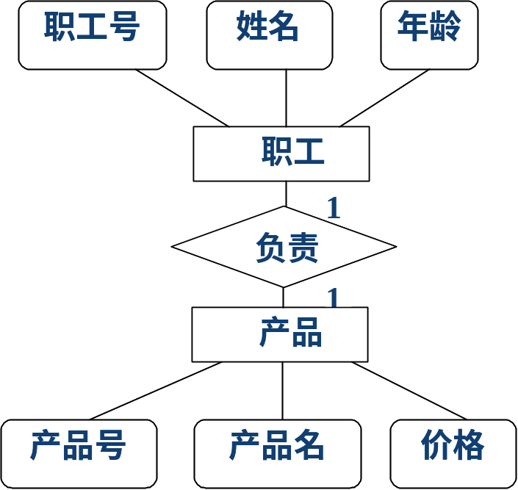
5.6 逻辑结构设计
第一步：联系形成的关系独立存在：
  职工表（职工号，姓名，年龄）主码：职工号
  产品表（产品号，产品名，价格）主码：产品号
  负责（职工号，产品号）主码：职工号或产品号
合并方案1：“负责”与“职工”两关系合并：
  职工（职工号，姓名，年龄，产品号）
  产品（产品号，产品名，价格）
合并方案2：“负责”与“产品”两关系合并：
  职工（职工号，姓名，年龄）
  产品（产品号，产品名，价格，职工号）

Slide 41
5.6 逻辑结构设计
2. 1:n联系的转换方法
a)一种方法是将联系转换为一个独立的关系，其关系的属性由与该联系相连的各实体集的码以及联系本身的属性组成，而该关系的码为n端实体集的码；
b)另一种方法是在n端实体集中增加新属性，新属性由联系对应的1端实体集的码和联系自身的属性构成，新增属性后原关系的码不变。

Slide 42
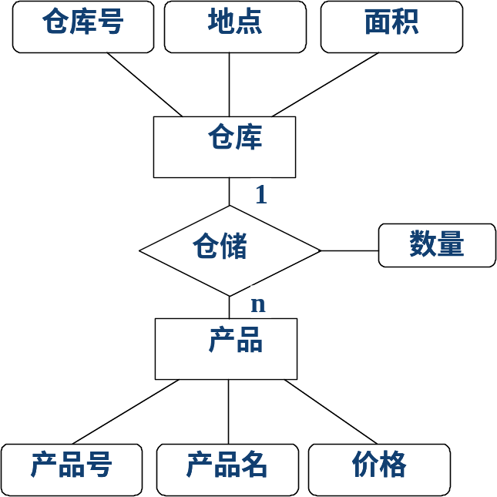
5.6 逻辑结构设计
步骤一：联系形成的关系独立存在。
  仓库（仓库号，地点，面积） 主码：仓库号
  产品（产品号，产品名，价格） 主码：产品号
  仓储（仓库号，产品号，数量）主码：产品号
合并后方案：联系形成的关系与n端对象合并。
  仓库（仓库号，地点，面积）
  产品（产品号，产品名，价格，仓库号，数量）

Slide 43
5.6 逻辑结构设计
3. m:n联系的转换方法
在向关系模型转换时，一个m:n联系转换为一个关系。转换方法为：与该联系相连的各实体集的码以及联系本身的属性均转换为关系的属性，新关系的码为两个相连实体码的组合（该码为多属性构成的组合码）。

Slide 44
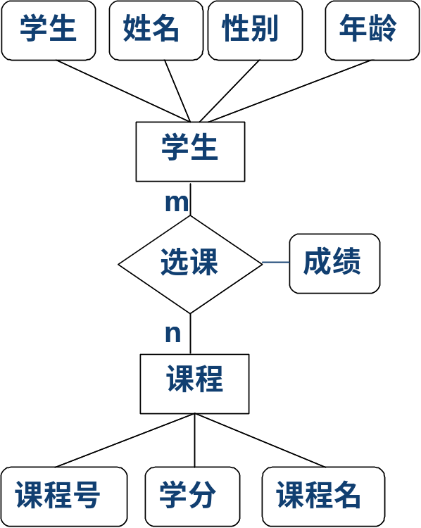
5.6 逻辑结构设计
该模型包含两个实体集（学生、课程）和一个m:n联系
该模型可转换为三个关系模式：
  学生（学号，姓名，性别，年龄）主码：学号
  课程（课程号，课程名，学分）主码：课程号
  选课（学号，课程号，成绩）主码：学号+课程号

Slide 45
4. N元联系的变换
5.6 逻辑结构设计
设E1、E2、E3之间存在N元联系R。
供应商
E1
N
零件
E2
R
工程
E3
为R建立关系W；
W含Ei的主键+R的所有属性
W的主键为Ei的主键的组合。
W的外键为Ei的主键。
M
P
供应量

Slide 46
5.6 逻辑结构设计
P(P#，PP，PC)
S(S#，SP)
M(M#，MC)
L(L#，LC)
P-S(P#，S#，Q1)
S-M(S#，M#，Q2)
M-L(M#，L#，Q3)
？合并
S#
P#
组成
零件S
产品P
m
n
SP
PP
Q1
n
PC
消耗
Q2
1
M#
L#
n
m
存放
材料M
仓库L
LOC
MC
Q3

Slide 47
关系DB设计例
工号
姓名
年龄
性别
职称
亲属姓名
亲属关系
职工
有
亲属
职工（工号，姓名，年龄，性别，职务）
亲属（工号，亲属姓名，亲属关系）

Slide 48
关系DB设计例
姓名
年龄
性别
工号
职工
职称
1
m
领导
民意测验
职工（工号，姓名，年龄，性别，职称，领导者工号，民意测验）

Slide 49
关系DB设计例
名称
代号
价格
零件
m
n
组装
数量
零件（代号，名称，价格）
组装（代号，组装件代号，数量）

Slide 50
关系DB设计例
职工
飞行员
机械师
管理人员
,指示器
职工（职工号，姓名，性别，年龄，参加工作时间）
飞行员（职工号，飞行时间，健康检查，飞机型号）
机械师（职工号，学历，级别，专业职称）
管理人员（职工号，职务，职称）
注意：为查询方便，可在超类实体表中增加一个指示器属性，根据指示器的值直接查询子类实体表。

Slide 51
关系DB设计例
姓名
街道号
街道名
职工号
职 工
街道
楼栋号
省
出生日期
年龄
地址
电话号码
市
邮政编码
职工（职工号，姓名，出生日期，省，市，邮政编码，街道号，街道名，楼栋号）
职工电话（职工号，电话号码）

Slide 52
5.6 逻辑结构设计
二、数据模型的优化
1) 分析数据依赖。
2) 对数据依赖进行极小化处理，消除冗余的联系。
3) 确定各关系模式的范式。
4) 按照处理要求，对某些模式进行合并或分解。
5) 为提高效率和利用率，对关系模式进一步分解。
  常用的两种分解方法：
    垂直分解
    水平分解
R
R1 R2
R
r1
r2
例:
三 、 设计用户子模式
考虑：系统的使用安全、简便、用户习惯

Slide 53

5.7 数据库物理设计
数据库物理设计：
为给定的数据模型选取一个最适合应用要求的物理结构的过程。
步骤：
  确定DB的物理结构
  (存取方法、存储结构)
  评价物理结构的时、空效率
  (取决于DBMS)
目标：
  设计优化的物理DB结构，使得各事物的响应时间短、数据存储空间利用率高、事务吞吐率大。
设计准备：
1、分析要运行的事务，获得选择物理设计所需要的参数。
2、了解所用RDBMS的存取方法和存储结构。
如：对数据库查询事务，需得到：
  查询的关系：
  查询条件所涉及的属性；
  连接条件所涉及的属性；
  查询的投影属性。

Slide 54
5.7 数据库物理设计
RDB物理设计的主要内容：
1、为关系模式选择存取方法
  索引方法
  聚簇方法
  HASH方法
建立索引的一般原则是：
① 主码和外码上一般建立索引。
有利于主键唯一性的检查。
有助于参照完整性的检查。
可加快以主码和外码为连接条件属性的连接操作。
② 可在经常查询的列上建立索引。

Slide 55

5.7 数据库物理设计
③ 为经常有如下情况的列建立索引：
· ORDER BY
· GROUP BY
④ 在经常作为最大值和最小值等集函数的列上建立索引。
⑤ 在经常作为连接操作的连接条件中出现的列上建立索引。
关系上定义的索引数并不是越多越好，系统为维护索引要付出代价，查找索引也要付出代价。例如，若一个关系的更新频率很高，这个关系上定义的索引数不能太多。因为更新一个关系时，必须对这个关系上有关的索引做相应的修改。

Slide 56

5.7 数据库物理设计
不适合建立索引的情况有：
① 太小的表。
② 不出现或很少出现在查询条件中的属性。
③ 属性值可能取值的个数很少的属性（如：性别）。
④ 属性值分布严重不均的属性（如：年龄）。
⑤ 经常更新的属性和表。
⑥ 属性的值过长。

Slide 57
5.7 数据库物理设计
聚簇是将相关数据集中存放的物理存储技术。
为了提高某个属性（或属性组）的查询速度，把某属性组(称为聚簇码)上具有相同值的元组集中存放在连续的物理块上称为聚簇。
聚簇功能可以大大提高按聚簇码进行查询的效率。例如要查询信息系的所有学生名单，设信息系有500名学生，在极端情况下，这500名学生所对应的数据元组分布在500个不同的物理块上。尽管对学生关系已按所在系建有索引，由索引很快找到了信息系学生的元组标识，避免了全表扫描，然而再由元组标识去访问数据块时就要存取500个物理块，执行500次I/O操作。如果将同一系的学生元组集中存放，则每读一个物理块可得到多个满足查询条件的元组，从而显著地减少了访问磁盘的次数。

Slide 58
5.7 数据库物理设计
建立聚簇的一般原则是：
① 通过聚簇码进行访问或连接是该关系的主要应用，与聚簇码无关的其他访问很少或者是次要的 ，这时可以使用聚簇。当SQL语句中包含有与聚簇码有关的ORDER BY，GROUP BY，UNION，DISTINCT等子句或短语时，使用聚簇特别有利，可以省去对结果集的排序操作；否则很可能会适得其反。
②如果一个关系的一个（或一组）属性上的值重复率很高，则此单个关系可建立聚簇。对应每个聚簇码值的平均元组数既不太少，也不太多。太少了，聚簇效益不明显，甚至浪费块的空间；太多了，就要采用多个连接块，同样对提高性能不利。
③当一个元组的聚簇码值改变时，该元组的存储位置也要做相应移动，聚簇码值必须相对稳定，以减少修改聚簇码值所引起的维护开销。

Slide 59

5.7 数据库物理设计
HASH方法
当检索是基于Hash字段值的准确匹配时，尤其是如果访问顺序是随机的，Hash就是一种好的存储结构。
2、确定系统的存储结构
（1）确定数据的存放位置
① 将大表采用水平、垂直分解的方法存放在不同磁盘上。
② 经常访问的数据为热点数据。热点数据可分散到多个磁盘上。
③ 常用的数据保存在高性能的外存上，而数据库备份、日志备份等可放在磁带上。
（2）确定系统的配置参数

Slide 60

5.8 数据库实施与维护
数据库实施主要任务：
（1）定义数据库结构
（2）组织数据入库
（3）编制与调试应用程序
（4）数据库试运行。
数据库维护主要任务：
（1）数据的转储与恢复
（2）数据库的安全性、完整性控制
（3）数据库的性能监督、分析和改造
（4）数据库的重组织与重构造

Slide 61

第五章 数据库设计 要点
  DB设计的基本步骤、各阶段的任务
  数据字典的作用
  概念结构设计方法
  逻辑结构设计方法
  关系数据库中提高查询效率的主要方法
练习：P.184
12、13

